Slide 1

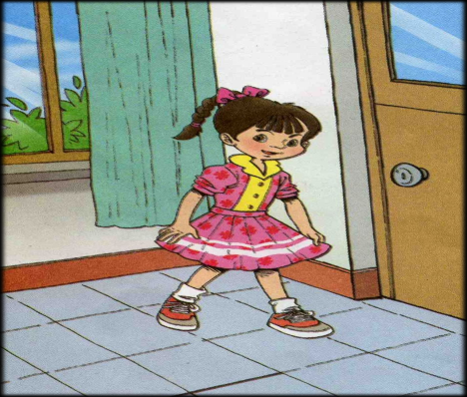
讲诚信
我必须去

Slide 2

丹 扮 扎 毕 喂 促
虎 圈 犹 豫 慈 祥

Slide 3
期 刚 漂 约
汽 等 票 失

Slide 4
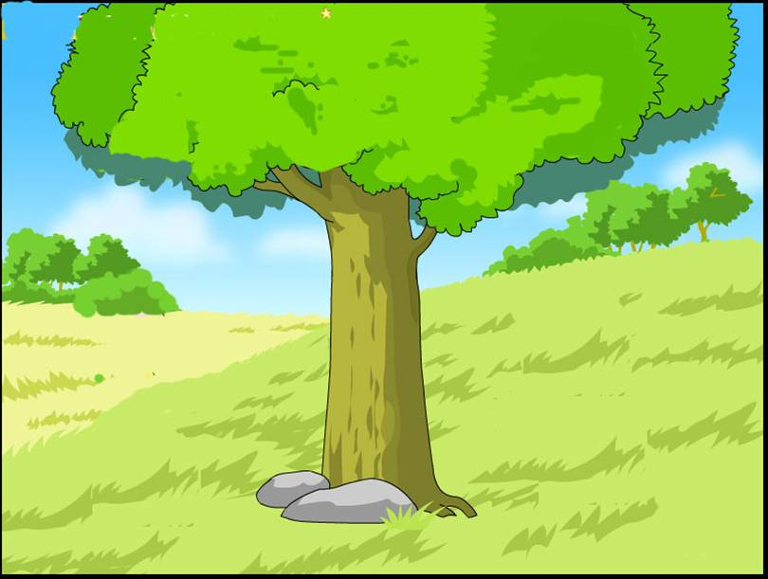

扎
喂
豫
虎
犹
慈
丹
扮
毕
圈
促
祥

Slide 5

扎
票
豫
等
汽
慈
期
漂
圈
失
刚
约

Slide 6
必须 刚才 漂亮 约定
表演 汽车 等待 车票
集合 机会 失信 星期日
敬老院 两张票 算算术
钻火圈
彩词

Slide 7
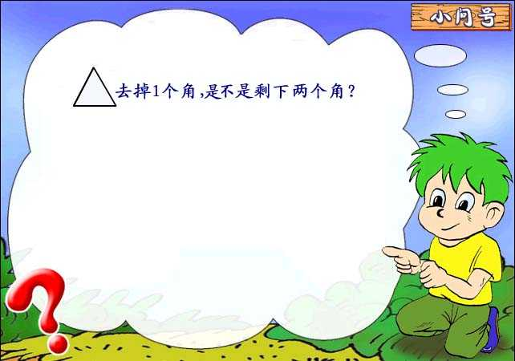
这篇课文主要讲了一件什么事？
这篇课文主要写了李丹和同学约好 去 和很想去 两件事情之间的选择，最终她选择了必须去 的一件事。
敬老院表演节目
看马戏表演
敬老院表演节目

Slide 8
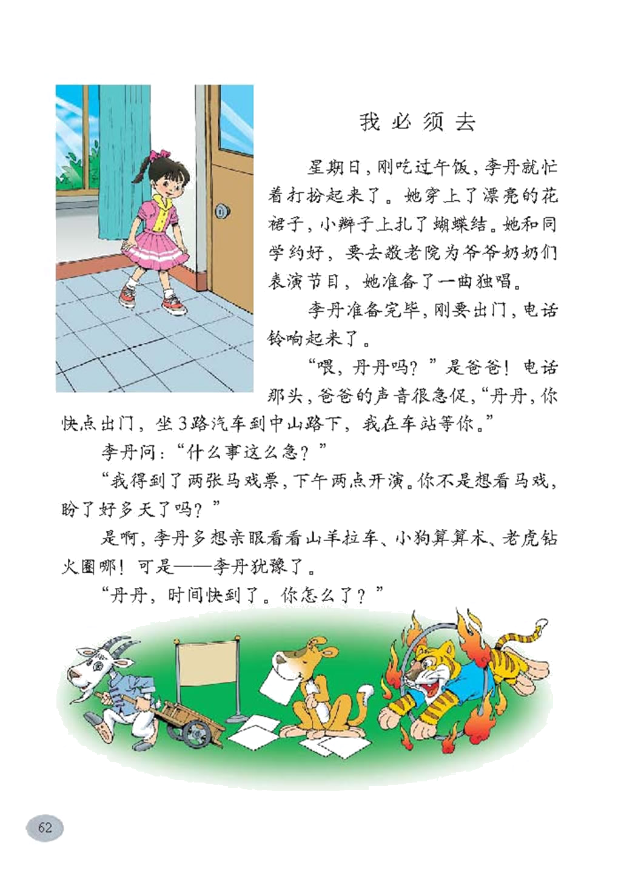

Slide 9

是啊，李丹多想亲眼看看山羊拉车、小狗算算术、老虎钻火圈哪！

Slide 10
可是——李丹犹豫了。

Slide 11


“喂，丹丹吗？”是爸爸！电话那头，爸爸的声音很急促，“丹丹，你快点出门，坐3路汽车到中山路下，我在车站等你。”
李丹问？“什么事这么急？”
“我得到了两张马戏票，下午两点开演。你不是想看马戏，盼了好多天了吗？”

Slide 12
可是——李丹犹豫了。

Slide 13


Slide 14
可是——李丹犹豫了。

Slide 15
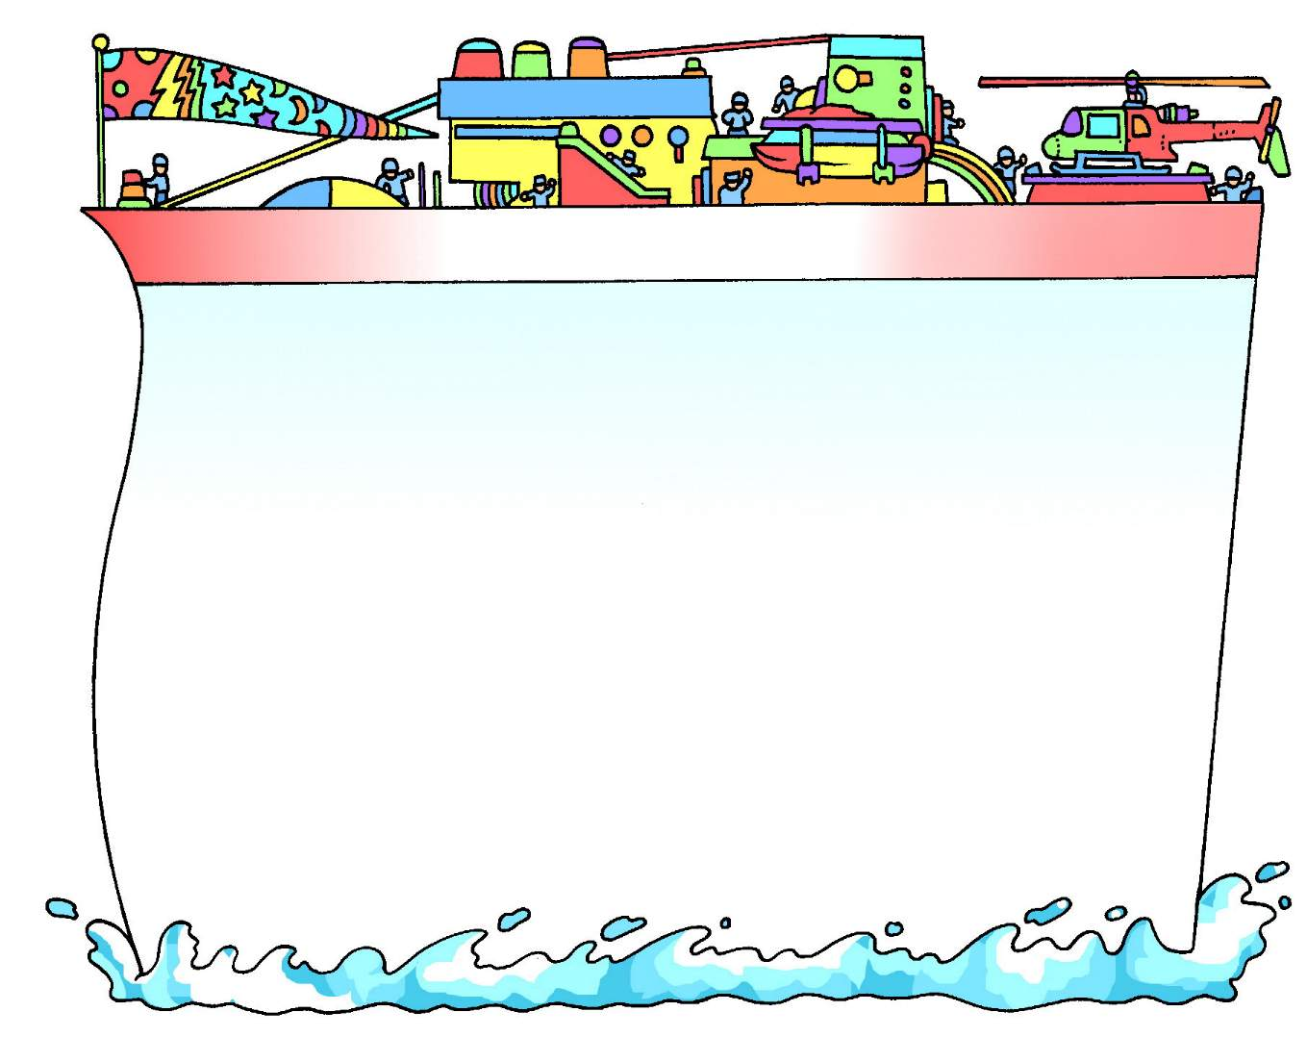
李丹想起敬老院那些慈祥的爷爷奶奶，想起他们每次看表演时的笑脸，想起同学们在集合地点正等着自己，她对爸爸说：“是啊，我必须去！”

Slide 16
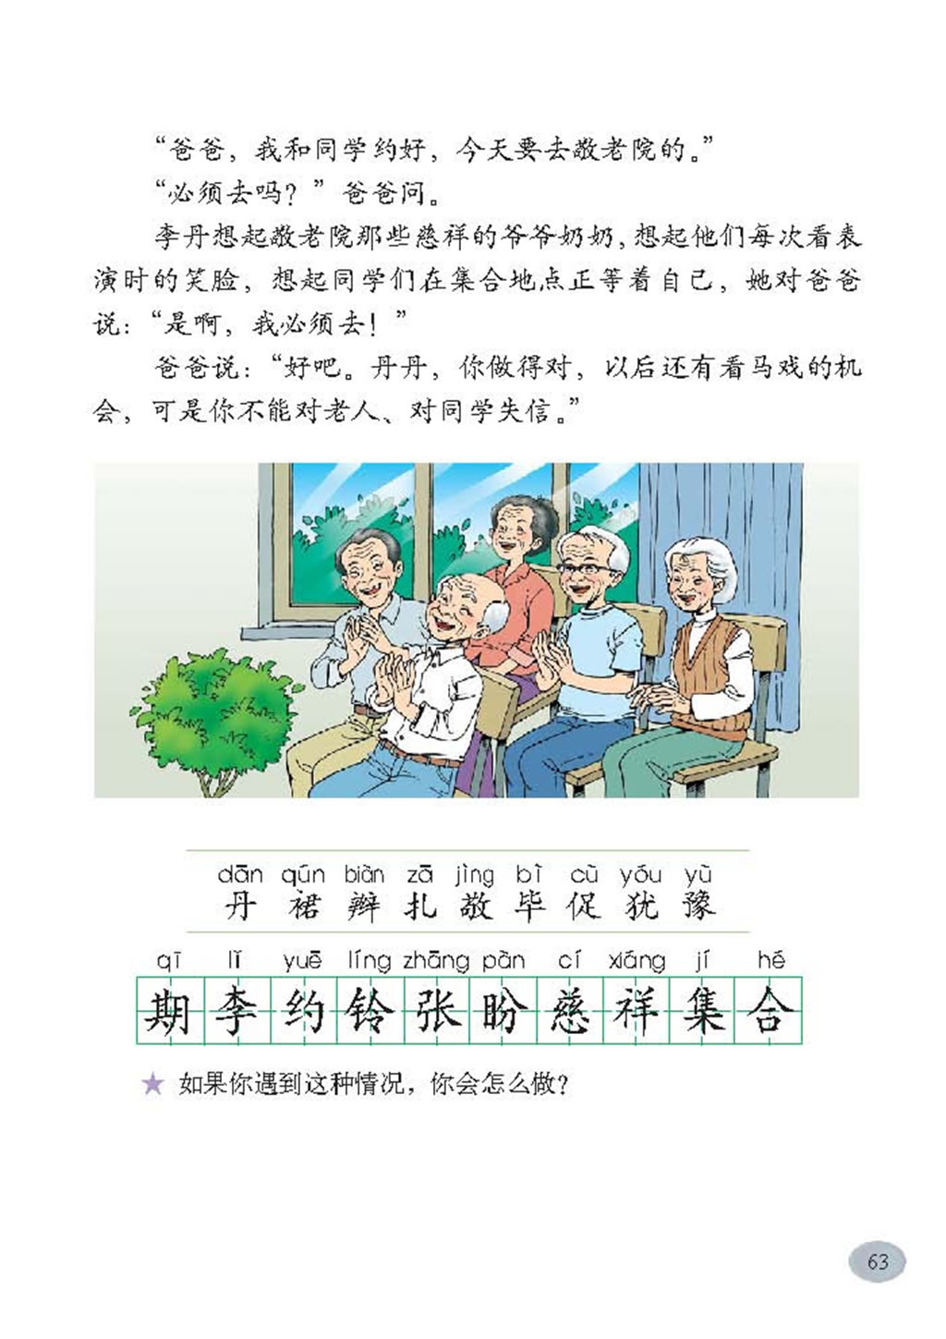

Slide 17
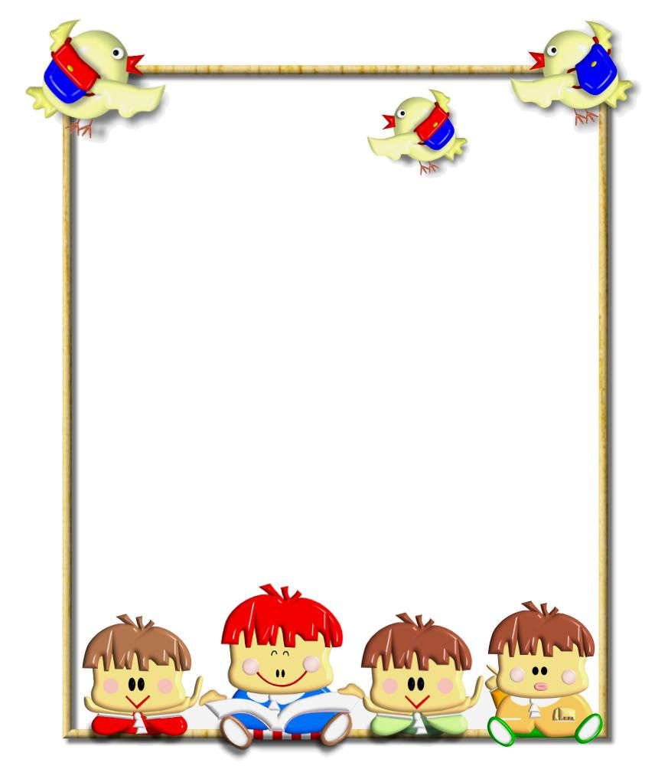
爸爸说：“好吧。丹丹，你做得对，以后还有看马戏的机会，可是你不能对老人、对同学失信。”

Slide 18

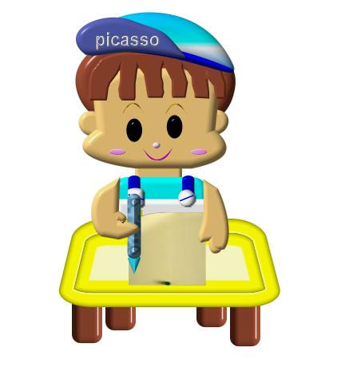
她应该怎么做：
冬冬向丁丁借了一本很好看的书，答应过一个星期还。但是，她一个星期没看完……

Slide 19
读一读，记一记
一言既出，驷马难追
话说出去，四匹马拉的车也追不上。意思是：有德行的人，说话算话，答应的事一定做到。
言必信，行必果
说话一定要守信用，做事一定要善始善终。

